Slide 1



ESF II projekt Západočeské univerzity v Plzni
reg. č. CZ.02.2.69/0.0/0.0/18_056/0013239

Slide 2

Klíčoví aktéři v ekonomice: Role státu, firem a pracovní síly; klastry; trendy v environmentální ekonomii a geografii
KGE EGA1/EG1

Slide 3
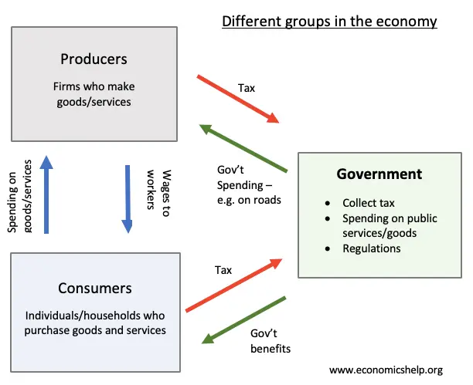
Klíčoví aktéři v ekonomice (1)
1) Pracovní síla (+ zákazníci)
2) Firmy (producenti)
3) Stát (resp. politické subjekty)
Dále např. organizace
občanské společnosti,
NGOs, atd.

Slide 4
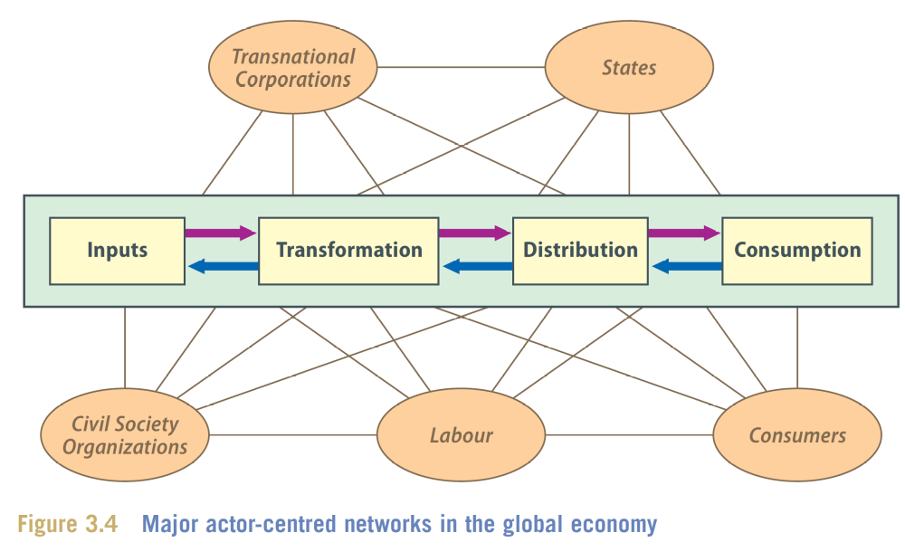
Klíčoví aktéři v ekonomice (2)

Slide 5
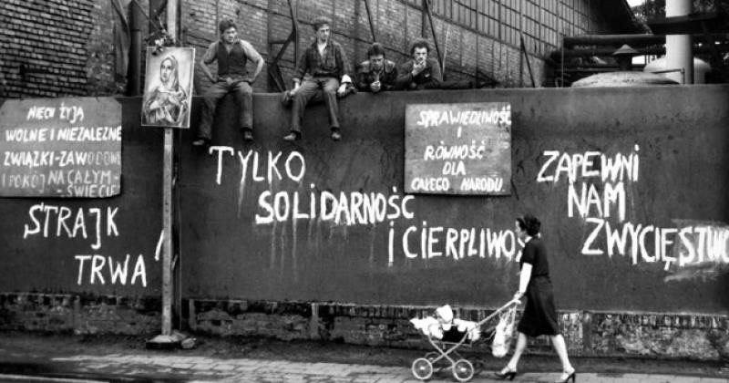
1) Pracovní síla
Klíčová role pracovní síly v produkci (výrobě).
Klasický pohled na aktéra – nediferenciovaná vstupní jednotka do výrobního procesu spolu s půdou a kapitálem.
Klasičtí ekonomové A. Smith a D. Ricardo; vs. kritika K. Marxe.
Teorie pracovní hodnoty → čím vyšší účast lidské práce, tím větší hodnota zboží.
Důležitá role v sociálních
a politických hnutích (viz
např. polská Solidarnosc) → →

Slide 6
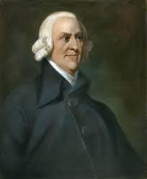
Klasické paradigma – Adam Smith
Adam Smith – skotský ekonom
Ve své knize „Bohatství národů“ (1776) uvádí příklad dělby
práce v továrně na jehly.
„Neviditelná ruka“ → při hledání vlastního obohacení a výhod
přinášejí jedinci prospěch celé společnosti.
Ekonomika → „pěstoun“ bohatství národů.
Politická ekonomie = analýza národní produkce a spotřeby.

Slide 7
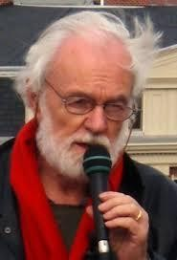
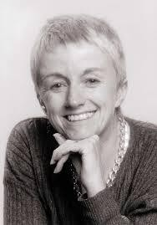
Kritické paradigma – marxistická geografie
David Harvey – britský geograf
Social Justice and the City
Hledání nového uspořádání bez sociální nerovnosti.
Doreen Massey – britská geografka
Zaměření na prostorovou dělbu práce.
Spatial Divisions of Labour: Social Structures and the Geography
of Production

Slide 8
Teorie pracovní síly dle Marxe
Marx – nadhodnota zboží → výnosy z produktů lidské práce převýší vyplácené mzdy.
Pracovní třída (proletariát) převádí
nadhodnotu (zisk) kapitalistům.
Pracovní síla dříve demonstrovala
socio-ekonomickou třídu.

Slide 9
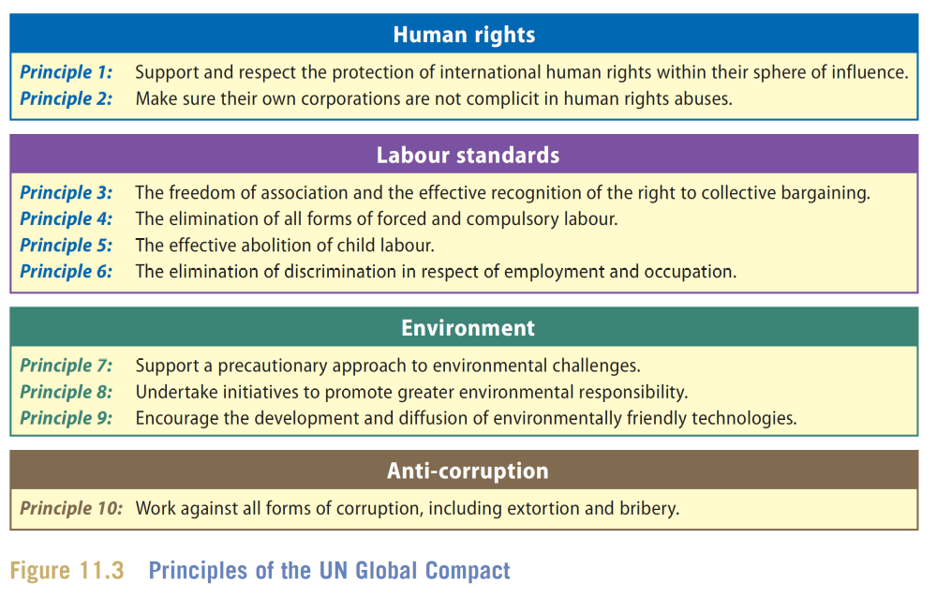
Pracovní síla v globalizovaném světě
Značně heterogenní skupina; není to homogenní organizovaná jednotka.
Typy diferenciace:
Různé typy pracovního poměru
(flexibilita).
Různé sektory hospodářství.
Různé nároky na kvalifikovanost.
Různé pracovní podmínky.
Sociální a prostorová
diferenciace.

Slide 10
Heterogenita pracovní síly
Variabilita mezi i uvnitř oblastí světového ekonomického jádra a periferie.

Slide 11
Pracovní síla - trendy
Přesun výrobních procesů do rozvojových
zemí, zaměření na terciér (+ kvartér, kvintér)
v rozvinutých státech → zásadní role NNS
(TNC).
Klíčová role kvalifikovaných pracovníků
s know-how → ovlivňují i lokalizaci firem.
Ve vyspělých zemích volný čas, možnost
využívat služeb.
Mobilita pracovní síly.

Slide 12
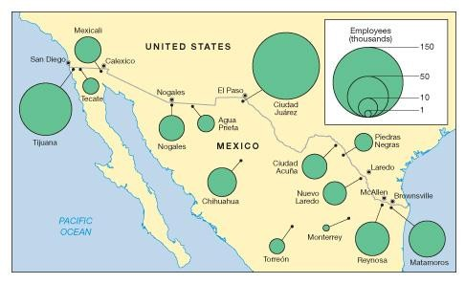
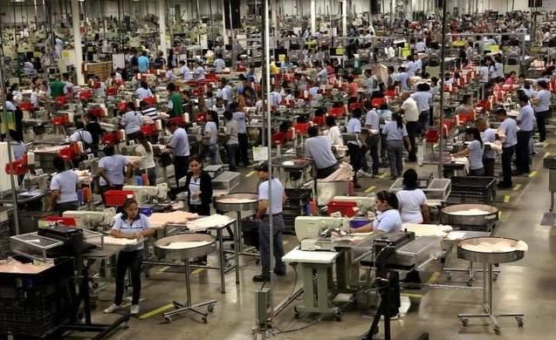
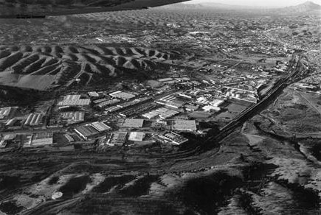
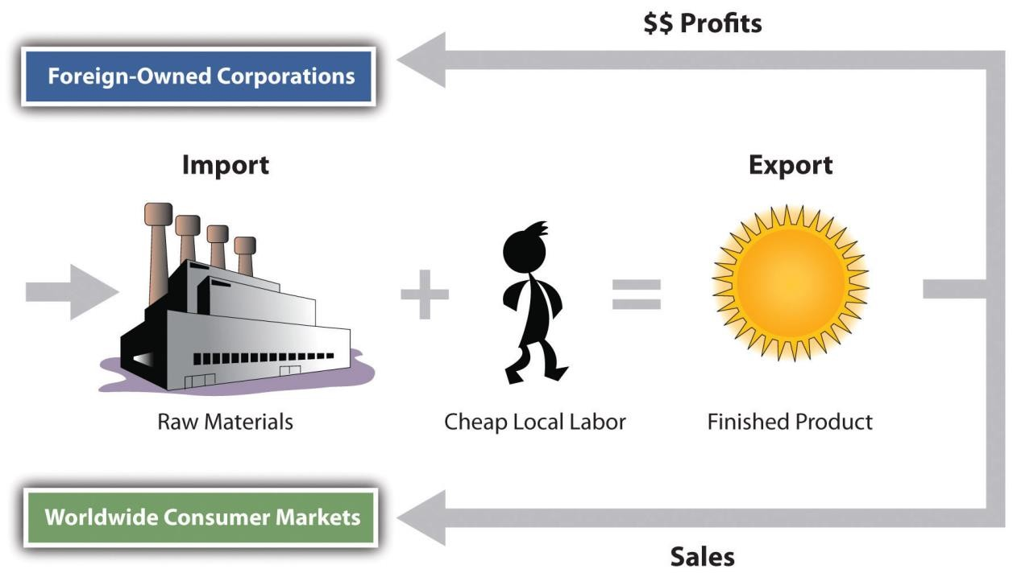
Pracovní síla v semiperiferii - maquiladoras
S

Slide 13
Pracovní síla – neplacená práce

Slide 14
2) Firmy
Lokalizace výroby, inovace, klastry, sítě.
Diferenciace dle působnosti, velikosti, počtu zaměstnanců, vlastnictví (státní, soukromý, veřejný, družstevní), dle měřítka.
START-UP vs.
nadnárodní
společnosti.

Slide 15


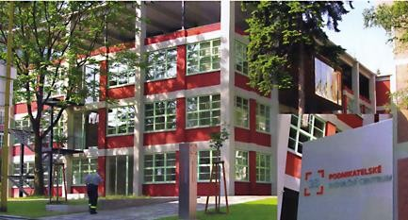
Start-up
Nízké počáteční náklady.
Vyšší podnikatelské riziko.
Potenciálně vyšší návratnost (některé se stanou TNC) → →
Generování zisku → prodej.
Podnikatelský inkubátor Zlín

Slide 16
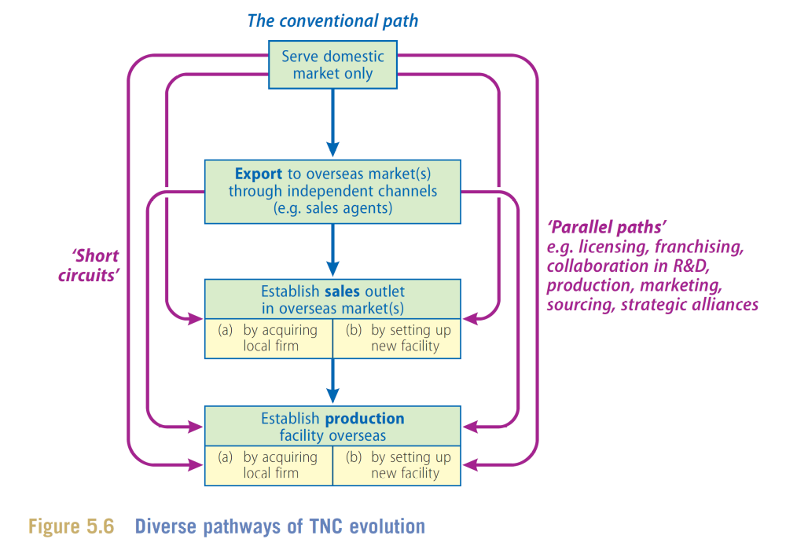
Struktura NNS (TNC)

Slide 17
Role firem v ekonomice
Klíčové firmy často ovlivňují vývoj na celém trhu.
Důležitý dopad na rozvoj regionů → otázka lokalizace firemních aktivit.
Klíčová role v zaměstnanosti, napojení lokální ekonomiky.
Tvorba vertikálních a horizontálních sítí.
Dopady na životní prostředí.
Důležitá role firem jako socio-kulturních entit (firemní kultura apod.).

Slide 18
Prostorové interakce firem – klastry

Slide 19
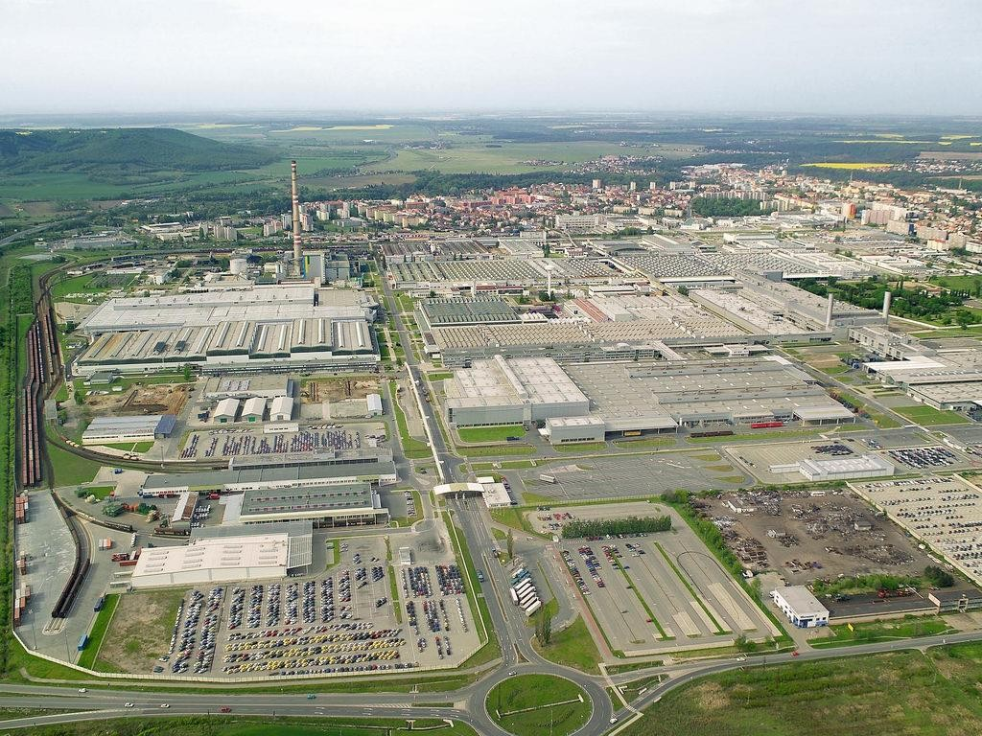
Klastry vs. průmyslové zóny

Slide 20
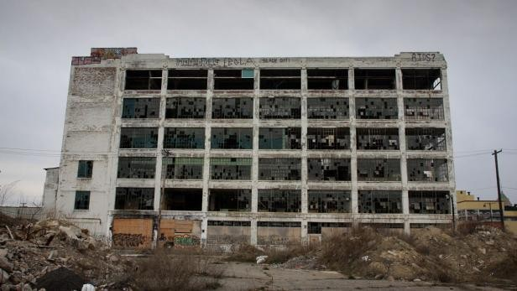
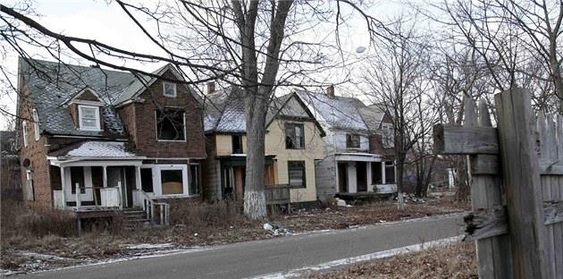
Prostorové přesuny firem – důsledky
Detroit (MI, USA)

Slide 21
3) Stát a jeho role v ekonomice
Stát jako tvůrce strategie národní ekonomiky.
Stát jako (poslední) garant.
Stát jako regulátor.
Stát jako vlastník podniků.
Stát jako investor (klíčové
v době ekonomické
stagnace).
Stát jako poskytovatel
veřejných služeb

Slide 22
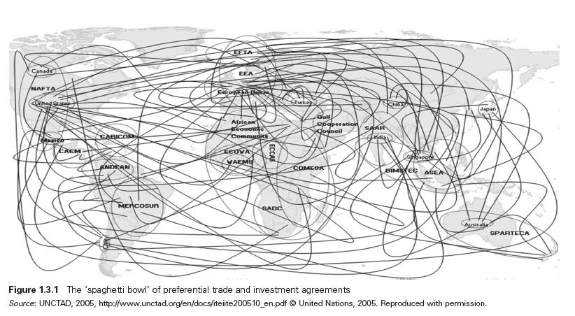
Státy a ekonomická integrační uskupení (1)

Slide 23
Státy a ekonomická integrační uskupení (2)

Slide 24
Státy a ekonomická integrační uskupení (3)

Slide 25
Regionální obchodní asociace (1)

Slide 26
Regionální obchodní asociace (2)

Slide 27
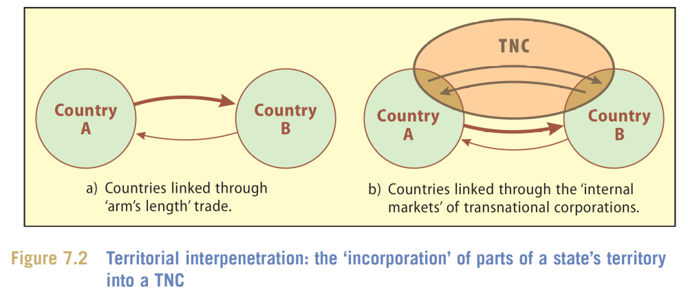
Interakce mezi NNS (TNC) a státy

Slide 28
Pojetí prostoru a globalizace
MĚŘÍTKOVÉ ÚROVNĚ
Nejen na mapě, ale také jako určitá úroveň, ze které nazíráme na dané jevy
Globální
Makro-regionální (skupiny států)
Národní (státy)
Regionální (kraje, okresy)
Mezinárodní
vztahy a
propojení
Translokální spojení
Urbánní (sídla, centra ekonomické aktivity)
Lokální (městské části, sousedství)
Domov, pracovní místo
Osobní (osoby, skupina osob)

Slide 29
Měřítkové úrovně v ekonomické geografii
Měřítko není hierarchické → nelze předpokládat, že větší měřítko vždy určuje, co se bude dít v menším měřítku.
Ekonomické procesy fungují v různých měřítcích simultánně.
Úkolem geografické analýzy není zaměřit se na jediné správné měřítko, ale pokusit se analyzovat všechna měřítka v konkrétním čase (intervalu).
Měřítka podléhají změnám v čase → tzv. produkce měřítka.

Slide 30
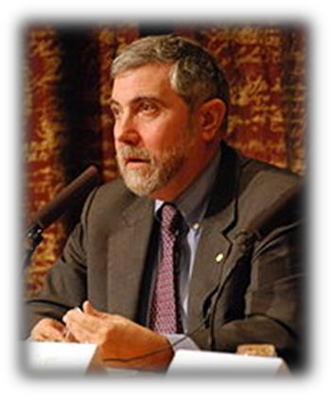
Ekonomická geografie vs. ekonomie
Intelektuálně blízké disciplíny, ale nikdy dlouho nespolupracovaly.
Ekonomická geografie → založena více na empirickém výzkumu, sledující kontext, koncepčně otevřená, méně teoretická a abstraktní.
New Economic Geography → skupina ekonomů
kolem Paula Krugmana.

Slide 31
Nová ekonomická geografie
Snaha aplikovat teoretická data a ekonometrické statistiky do prostorové ekonomie.
Vytvořit je intelektuálně životaschopné, tak, že je vysvětlí formálním slovníkem ekonomických modelů.
Krugman: „Integrujeme prostorové problémy do ekonomie pomocí chybějících modelů“

Slide 32
Environmentální ekonomie
Může být příroda komoditou?
Paradigma trvale udržitelného rozvoje.
Omezení exploatačních a znečišťujících externalit z ekonomické produkce.
Environmentálně šetrná ekonomika vs. alokace environmentální degradace do nově se industrializujících zemí.
Prostorová nerovnoměrnost v míře znečištění.
Může být ekonomie environmentální?

Slide 33
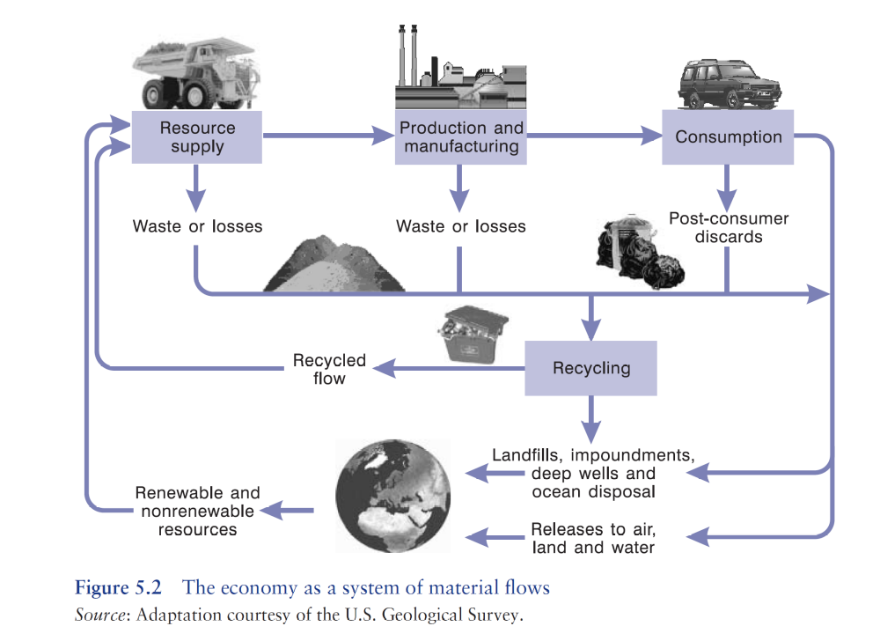
Recyklace a environmentální ekonomie

Slide 34
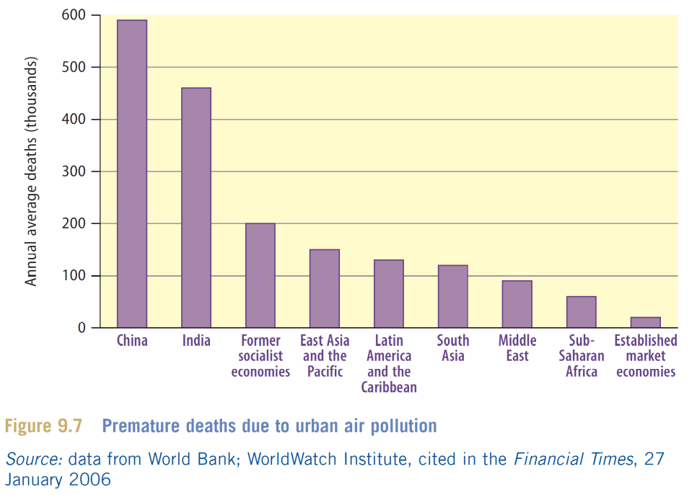
Distribuce znečištění vzduchu

Slide 35
Distribuce znečištění vody

Slide 36
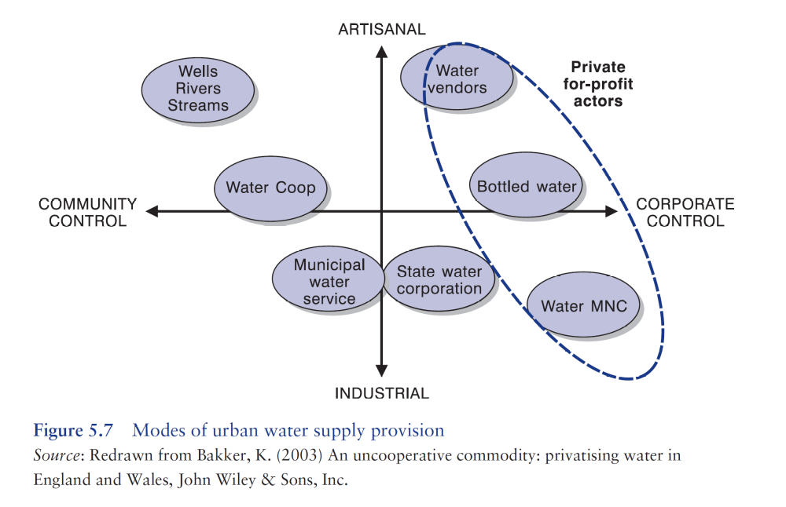
Struktura zajištění vody ve městě

